Slide 1
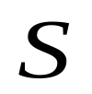
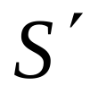

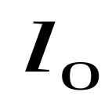




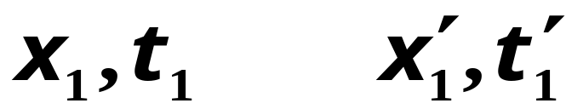
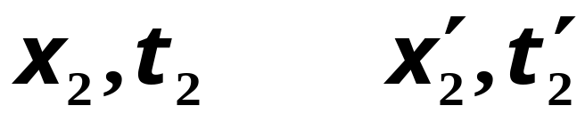
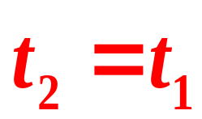
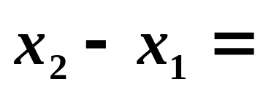
二、长度收缩
棒静止在S′系中，长度为l₀
S系中测得棒的长度是多少？
对运动的棒测长度：怎么测？
同时测！
测得的时空坐标
事件1：测棒的左端
事件2：测棒的右端
同时测：
?

Slide 2

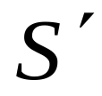
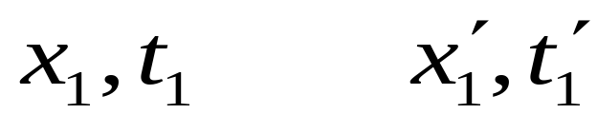
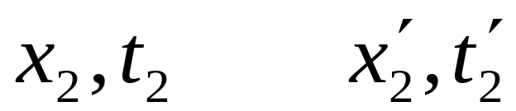
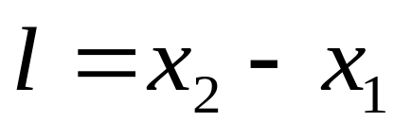
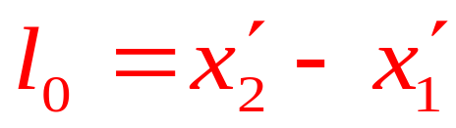
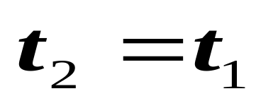
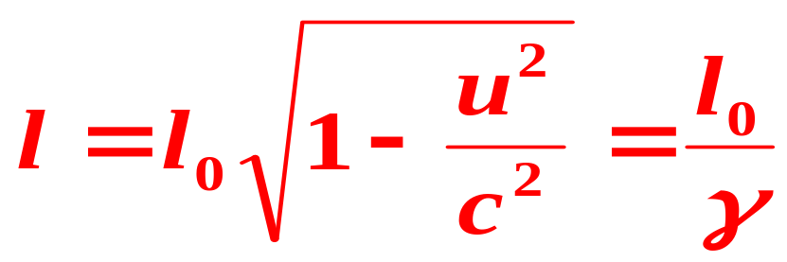
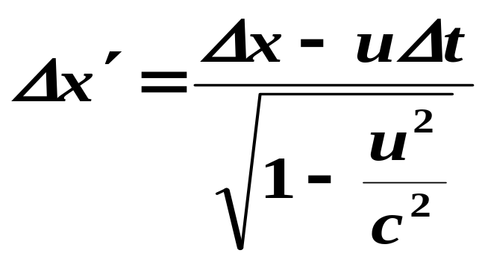
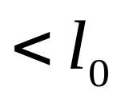
事件1：测棒的左端
事件2：测棒的右端
原长: 相对于棒静止的惯性系中测得的棒的长度
由洛仑兹变换
原长最长 长度收缩

Slide 3

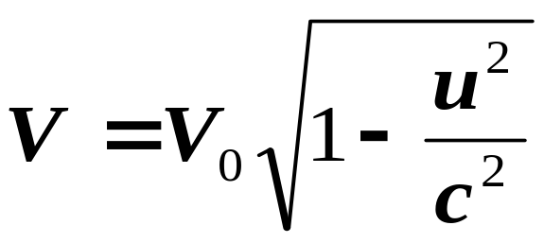
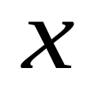
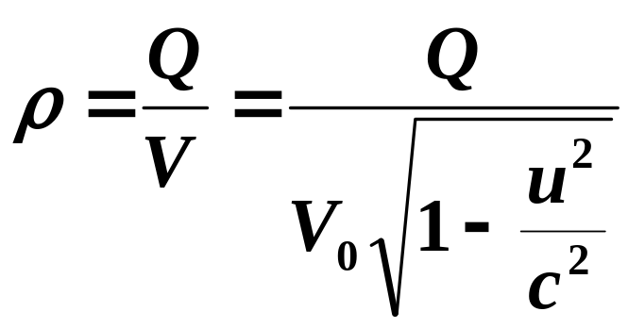
讨论
1）是相对效应
2）纵向效应：
沿运动方向长度缩短
垂直运动方向长度不变
高速运动的立方体
若均匀带电量Q
因电量是相对论不变量
3） 在低速下 ⇒ 伽利略变换

Slide 4






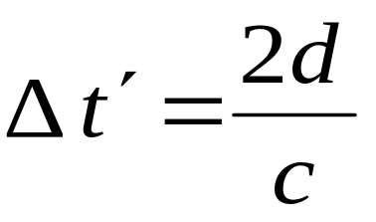
三、时间膨胀（时钟变慢）（time dilation )
在S '系中A'点有一闪光光源及时钟C '，M '为反射镜
A'发出一闪光射向镜面并反射回A'所用时间为多少？
在S '系中此时间由C '给出，为
若在S系中观测，这个时间又是多少呢？
注意：在S系中观测， A'发光与再返回A' 这两事件不发生在S系中同 一地点!

Slide 5






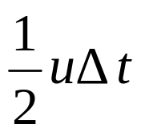

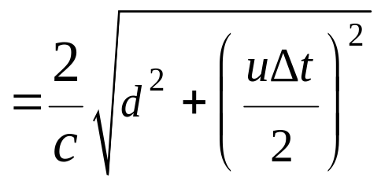
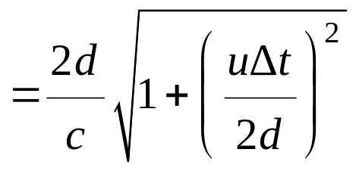
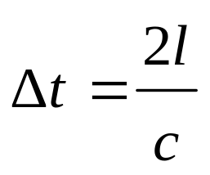
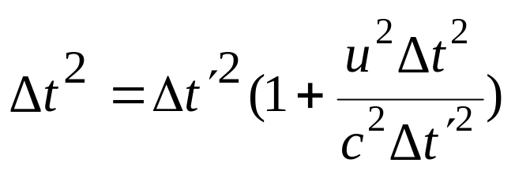
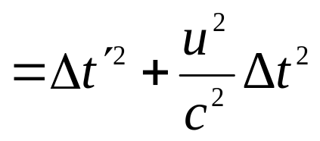
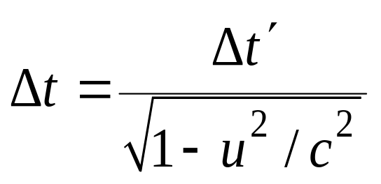
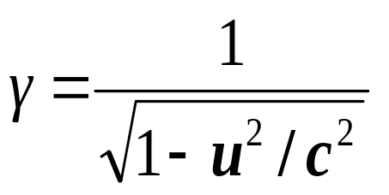
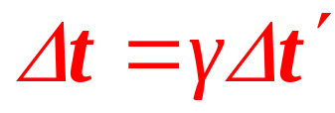
在S系中：

Slide 6
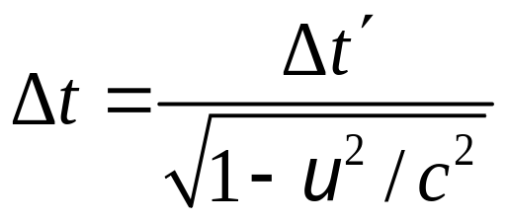
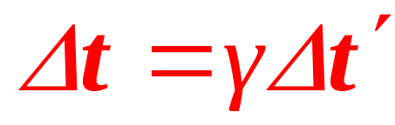
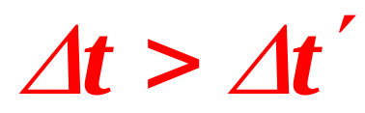


讨论
1）固有时：在某一参照系中同一地点先后发生的两个事件之间的时间间隔。（原时 静时）
原时最短 时间膨胀
运动的钟变慢
2）时间的流逝不是绝对的，运动将改变时间的进程。（例如新陈代谢、放射性的衰变、寿命等 ）
3）时间延缓是一种相对效应 。
4） 时，
—— 牛顿绝对时空的概念

Slide 7
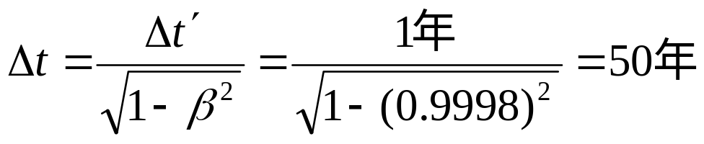
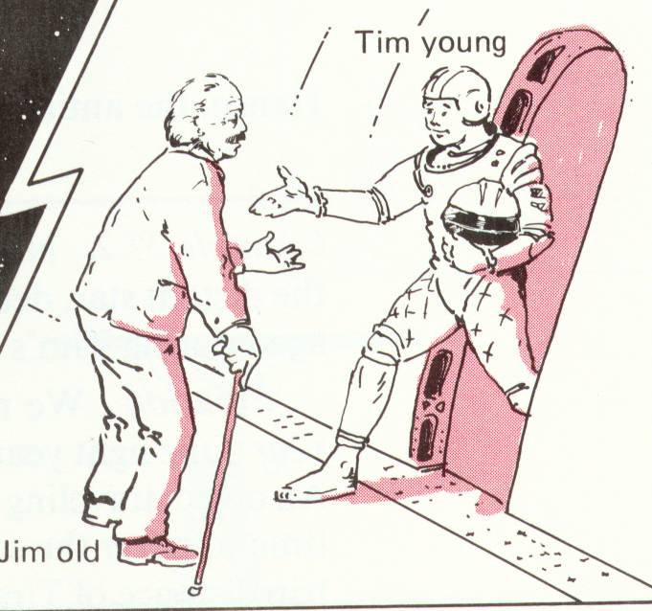
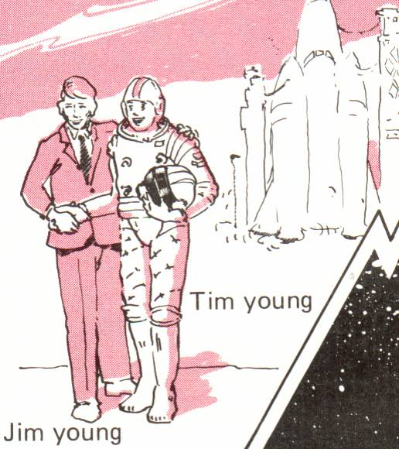
孪生子佯谬 twin paradox（时钟佯谬）
一双生子Jim和 Tim，20岁生日那天，Tim 坐上u=0.9998c的飞船相对于地球作匀速率运动，一去一回，在飞船上过了一年，在地球上经过50年，21岁的 Tim 归来时，迎接他的是70岁的 Jim。
又，运动是相对的，可以看成地球运动，飞船不动，结果，地球上一年，在飞船上是50年，地球上21岁的 Jim 迎来的是70岁的 Tim。
兄弟相见，到底谁年轻？ --难以回答的问题。
这是一个佯谬，飞船不是惯性系!
加速系中发生时钟延缓效应是绝对的！
一定是 Tim 年轻!

Slide 8
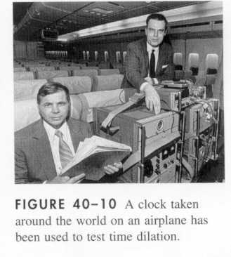
1971年，美国空军用两组Cs（铯）原子钟做实验。发现绕地球一周的运动钟变慢了203±10ns，而按广义相对论预言运动钟变慢184±23ns，在误差范围内理论值和实验值一致，验证了孪生子效应。
利用飞机进行运动时钟变慢效应的实验

Slide 9

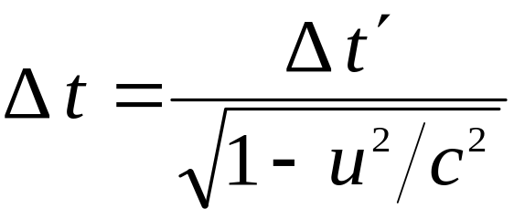
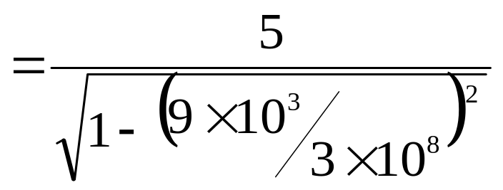
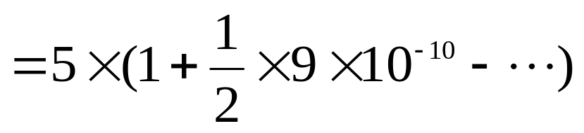

例6.1 一飞船以u= 9×10³m/s的速率相对于地面匀速飞行。飞船上的钟走了5s，地面上的钟经过了多少时间？
飞船的时间膨胀效应实际上很难测出!

Slide 10

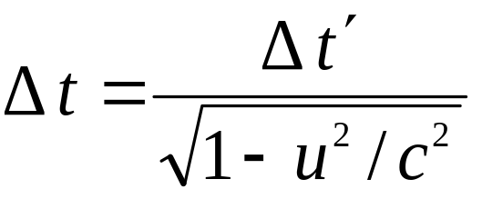

例6.2 带正电的π 介子是一种不稳定的粒子，它可以衰变为一个μ 介子和一个中微子。当它静止时，平均寿命为2.5 ×10⁻⁸ s。今产生一束π 介子，在实验室测得它的速率为u=0.99c，并测得它在衰变前通过的平均距离为52m，问相对论时间膨胀效应与这些测量结果是否符合？
解：平均寿命是固有时
按相对论时间膨胀效应，在实验室测的寿命应为：
测得它在衰变前通过的平均距离应为：

Slide 11

小 结
在狭义相对论中讨论运动学问题的思路如下：
1、选定两个作相对运动的惯性参照系；
2、确定所讨论的两个事件；
3、表示一个事件或两个事件在两个参照系中的时空坐标或其时空间隔；
4、应用洛仑兹变换或相对论效应。
注 意
固有时一定是在某坐标系中同一地点发生的两个事件的时间间隔；固有长度一定是物体相对某参照系静止时两端的空间间隔。

Slide 12
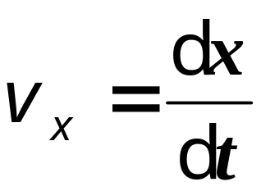
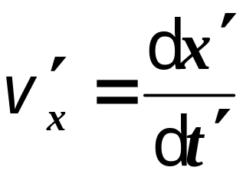
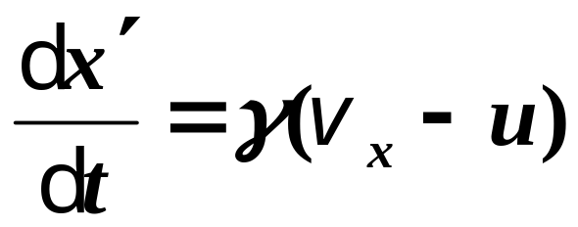
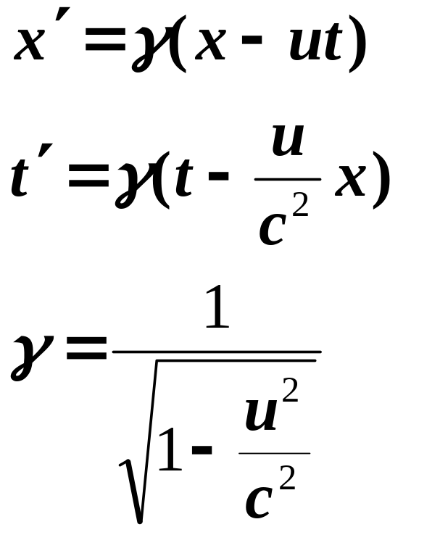
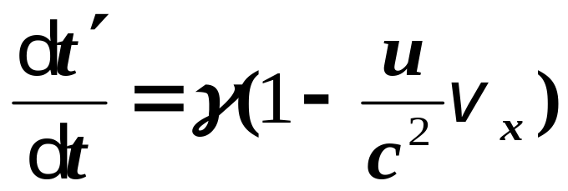
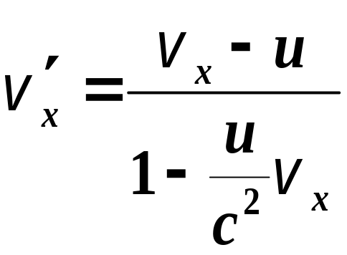
§6.5 相对论速度变换
洛仑兹坐标变换是基础
在两系中
由洛仑兹
坐标变换
上面两式之比

Slide 13
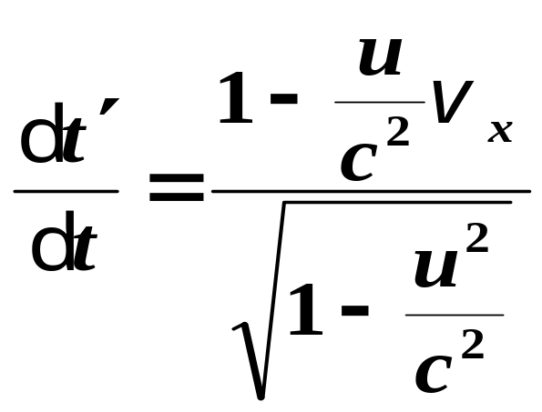
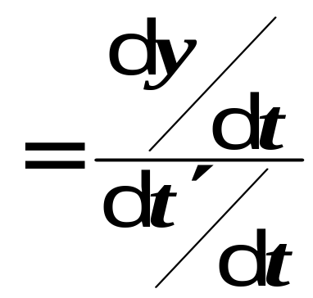
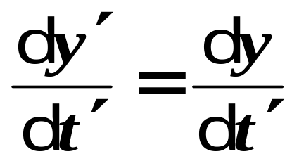
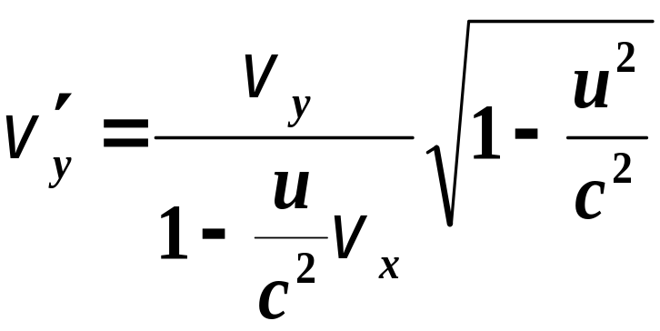

由洛仑兹变换知
由上两式得
同样得

Slide 14






洛仑兹速度变换式
正变换
逆变换

Slide 15










例6.3 设想一飞船以0.80c 的速度在地球上空飞行如果
这时从飞船上沿速度方向发射一物体 物体相对飞船速
度为0.90c，问：从地面上看，物体的速度多大？
解：
选飞船参考系为S'系
地面参考系为S系

Slide 16
§6.6 狭义相对论质点动力学基础
相对论的质点动力学规律必须满足两个基本原则：
1)基本规律在洛仑兹变换下形式不变
动量定理（守恒定律）动能定理（能量守恒）等
2)低速时回到牛顿力学

Slide 17






一、力与动量
与牛顿力学中
形式相同
二、质量的表达
由力的定义式有：
持续作用
持续
但 的上限是 c
m 随速率增大而增大
所以质量必须是
的形式

Slide 18





实验证明
相对论质量
讨论
C
1）特殊情况下可理论证明，关键是实验证明
2） v是粒子相对于某一参照系的速率，而不是某两个参照系的相对速率。
质量的测量是相对的。与参照系有关。
3） 当v<<c时，m趋于m₀，可认为物体的质量与速率无关，就等于静止质量。这就是牛顿力学讨论的情况。

Slide 19

4）相对论动量
注意与经典动量的差异

Slide 20




三、相对论动能
推导的基本出发点是动能定理
（因为力作功改变能量这是合理的）
∴令质点从静止开始，求出力所做的功
就是动能表达式
推导：

Slide 21





即
由
有
两边微分，得

Slide 22





由动能定理
这是动能？！不像啊！

Slide 23








讨论
特别提醒：
相对论粒子动能是：
1）与经典动能形式完全不同
若电子速度为
牛顿粒子动能是：
2）当v << c时，可以证明

Slide 24








四、相对论能量
运动时的能量
静止时的能量
质-能关系式
他象征了人类的智慧，他给了人类财富。

Slide 25







讨论
任何宏观静止的物体都具有能量
静能包括：内部各结构层次的粒子的动能及相互作用能。
1千克的物质所包含的静能
（1千克汽油的燃烧值为 ，仅为 其 ）
可供一个100 座楼，每座楼 200 套房，年耗电量
的小区用约 33 年。

Slide 26





若物体的能量有 变化，则其质量必有相应的改变 ，关系式为
核反应堆
动能增加必然减少静能
---核反应中的基本关系
核电站

Slide 27




惯性质量的增加和能量的增加相联系，质量的大小应标志着能量的大小，这是相对论的又一极其重要的推论。
相对论把能量守恒和质量守恒这两条自然规律统一起来了。
相对论的质能关系为开创原子能时代提供了理论基础, 这是一个具有划时代意义的理论公式。

Slide 28


相对论质能关系
可认为相对论质量是能量的量度
质能关系预言：物质的质量就是能量的一种储藏
高能物理中，把能量按质量称呼，
如说电子质量是 0.511MeV
实际是电子的静能

Slide 29











例6.4 已知一个氚核 和一个氘核 可聚变成一氦核 , 并产生一个中子 , 试问这个核聚变中有多少能量被释放出来 .
解 核聚变反应式
氘核和氚核聚变为氦核的过程中，静能量减少了
1g氦核的核聚变过程所释放的能量

Slide 30




2 轻核聚变
氘核
氦核
质量亏损
释放能量
1克铀裂变释放的能量是1克煤的250万倍。
1克氘聚变释放能量是铀的4倍，煤的1000万倍。

Slide 31





五、相对论的动量能量关系式
由
两边平方得
记住这个三角形

Slide 32



本次作业：
1.6----1，5，6，
10，15，19

